Slide 1
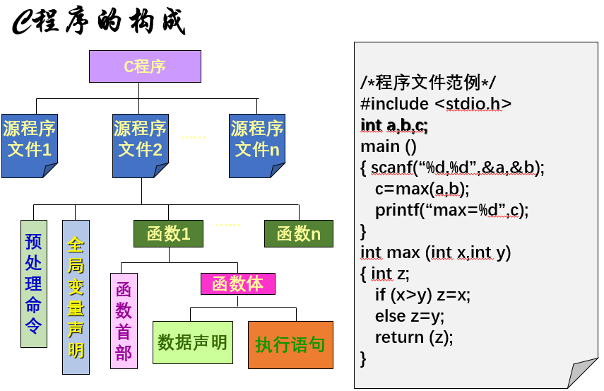
一、C程序的结构
§3.3.1 C语句与赋值语句

Slide 2
一个C语言程序可以由若干个源程序文件（分别进行编译的文件模块）组成。
一个源文件可以由预处理命令 、全局变量(§7)声明部分以及若干个函数组成。
一个函数由数据声明部分（数据描述）和执行语句（操作步骤）组成。
C语句是用来完成一定操作任务的；
声明部分不是语句！

Slide 3
二、C语句的分类
1、控制语句：完成一定的控制功能（语句执行顺序等）。C中仅有9种控制语句：
if ( ) … else …：条件语句
switch：多分支选择语句
for ( ) …：循环语句
while ( ) …：循环语句
do … while ( )：循环语句
continue：结束本次循环
break：终止执行switch或循环语句
goto：转向语句
return：从函数返回语句
（）中是一个判别条件，“…” 表示内嵌的语句
如：if (x>y) z=x; else x=y;

Slide 4
2、函数调用语句：由一个函数调用加上一个分号构成。
如： printf("This is a C statement ! ");
3、表达式语句：在一个表达式之后加上一个分号构成。（C语言的一个重要特色）
☆ 分号是C语句中不可以缺少的一部分，而不是两个语句间的分隔符！
☆ 函数调用语句也属于表达式语句。
如：i=i+1 是表达式，而 i=i+1; 是语句。
如：i++；
如：x+y;

Slide 5
4、空语句：只有一个分号，它什么都不做。
☆ 可用作流程的转向点，或循环体。
5、复合语句：用{ }把一些语句和声明括起来，又称程序块。
☆ C99允许将声明部分放在复合语句中的任何位置，但习惯上放在语句块开头位置。
☆ 复合语句中最后一个语句中最后的分号不能忽略，但复合语句的 } 之后不需要分号。
☆ 书写格式上，C语言允许一行写多个语句，也允许一个语句拆开写在几行上。

Slide 6
【例1】给出三角形的三边长，求三角形面积。
三、最基本的语句——赋值语句
赋值语句和输入输出语句都是C中最常用的语句，但赋值语句最基本。
(一)赋值语句举例
【解题思路】假设给定的三个边符合构成三角形的条件，则关键是找到求三角形面积的公式：
其中s=(a+b+c)/2。
说明：
math.h为数学函数库的头文件
一个tab区有8列，’\t’用来调到下一个tab区，主要用于调整输出的位置，使输出更清晰、整齐、美观

Slide 7
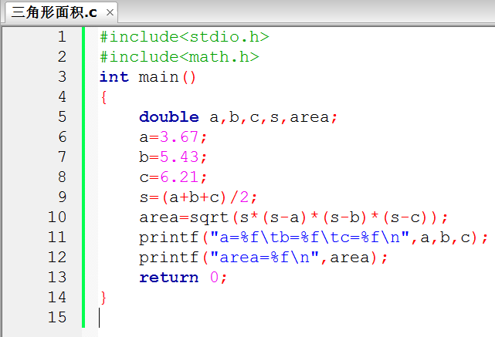
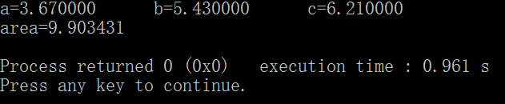

Slide 8
1、赋值运算符
（二）赋值运算符、复合赋值运算符与赋值表达式
赋值运算符：赋值符号“=”就是赋值运算符；
【作用】将一个数据值（赋值号右边）赋给一个变量（赋值号左边） 。
赋值运算符的右边可以是一个常量，也可以是一个表达式；
如：
a = 3;
b = ’3’;
c = a+b;

Slide 9
2、复合赋值运算符
复合赋值运算符 —— 在赋值符“=”前加上其它运算符，可以构成复合的运算符。
凡是二元（目）运算符，都可以与赋值符一起组合成复合赋值符。
C语言规定可以使用10种复合赋值运算符：+=，－=，*=，/=，%=，<<=，>>=，&=，∧=，|=
aφ=b 等价于 a=aφ(b)，其中φ代表二元运算符，b是含若干项的表达式。 如：x%=y+3 等价与 x=x%(y+3)
采用复合运算符，可以简化程序，提高编译效率。

Slide 10
3、赋值表达式
赋值表达式 —— 由赋值运算符将一个变量和一个表达式连接起来的式子。
一般形式：<变量> <赋值运算符> <表达式>
作用：将表达式的值赋给变量。
求解过程：
求赋值运算符右侧的“表达式”的值
赋给赋值运算符左侧的变量
左值必须是在程序运行时可以改变的，变量可作为左值，但常量、算术表达式不能作为左值；
凡是左值都可以作为右值，但反之未必！
左值（left value，lvalue）
右值（right value，rvalue）
——计算
——赋值

Slide 11
赋值表达式可以作为另一个赋值表达式的右值；
赋值表达式的值就是“作为右值的表达式的值”；
如：a=(b=5)
赋值运算符按照“自右而左”的结合顺序
[例] a=b=c=5 等价于 a=(b=(c=5 )) (设a,b,c均为int)
a=(b=4)+(c=6)
a+=a-=a*a 等价于 a=a+(a=a-a*a)
[例] printf("%d", a=b);
体现了C语言的灵活性，但过多使用影响可读性
错例：int a=b=c=5;

Slide 12
(三)赋值过程中的类型转换
当赋值运算符两侧的类型不一致，但都是算术类型时，在赋值时系统要进行自动类型转换，转换规则：
整型变量=字符型数据
将字符的ASCII码值赋给整型变量
如：int i = ’a’; //赋值后i的值为97
float或double型变量=整型数据
数值不变，转换为实数，再以浮点数形式存储到变量中。 如：float f = 12; 先转换成12.0
double变量=float数据 数值不变，有效位数扩展。

Slide 13
注：整型变量=字符型数据
若所用系统将字符型处理为unsigned，或是程序中已声明字符型数据为unsigned的，
则将字符的8位放到整型变量的低8位，高8位补0。
如：unsigned char a= ’\212’;
int i = a;
TC、VC6中i的值为138
若所用系统将字符型处理为signed（如TC）
则将字符的8位放到int变量的低8位，其符号位扩展为高8位。（无论整型变量是否为singed型！）
如：int j = ’\212’; TC、VC6中i的值为-118

Slide 14
float或double型变量=整型数据
数值不变，转换为实数，再以浮点数形式存储到变量中。 如：float f = 12; 先转换成12.0
double变量=float数据 数值不变，有效位数扩展。
整型变量=实型数据 先取整，即舍弃实数的小数部分。 如：int i = 43.24;
float变量=double数据
当数值范围不溢出时，截取其前6~7位有效数字（双精度转单精度）；否则运行时将出现浮点数溢出错误。
float型的数值范围： ±(3.4×10⁻³⁸～3.4×10³⁸)

Slide 15

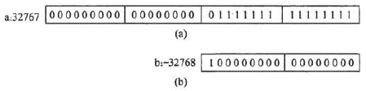
占字节少的整形或字符型变量=占字节多的整形数据
将其低字节原封不动地送到被复制的变量（截断）
char变量=int、short或long数据 取其低8位(截断)
如： int i=289;
char c=i;
short变量=int数据 取其低16位(截断)
如： int a=32767; short b=a+1;

Slide 16
long变量=带符号整型数据
效果类似于“整型变量=字符数据”，需要符号扩展以保持数值不变！
long int变量=unsigned int数据
效果类似于“int变量=unsigned char数据”，高位补0
将一个unsigned型数据赋给一个占字节数相同的非unsigned型整数变量时，或是将一个非unsigned型数据赋给一个占字节数相同的unsigned型整数变量时，都是将其值原样送到变量中
如果右边的数据的取值范围超出左边变量所属数据类型的取值范围，则左边变量中得到的值并非右边的原值！ 如：unsinged u=65535; int i = u; 则i的值为-1 如：int i = -1; unsigned u=I; 则u的值为65535

Slide 17
小结
对初学者不必死记规则，只需要知道：
在赋值时应当注意变量的取值范围。
避免把占字节多的整型数据向占字节少的整型变量赋值，因为赋值后数值可能发生失真（不属于语法错误，系统不会提示出错！）；如果一定要进行这种赋值，应当保证所赋的值在变量允许的数值范围内。
整型数据之间的赋值，是按存储单元中的存储形式直接传送的；
实型数据之间以及整型与实型之间的赋值，是先转换类型后赋值。

Slide 18
（四）赋值表达式和赋值语句
赋值语句：由赋值表达式加上一个分号构成。
C语言的赋值语句属于表达式语句，这是C语言的一个特点；
其他大多数高级语言中赋值号不是运算符。
其他多数高级语言中没有“赋值表达式”的概念
赋值表达式可以出现在其他表达式之中，增强了语言的表达能力。
[例] if ((a=b )>0) t=a;
;
×这个分号加不得！
【注意】要区分赋值表达式和赋值语句！

Slide 19
（五）变量赋初值
程序中经常要对一些变量预先设置初值，使用未赋值的变量往往是危险的。
C语言允许在定义变量的同时使变量初始化。
如，int a=3; 或者 int a,b,c=5; 这将使得程序更为简洁。
相当于一个赋值语句。
如，int a=3; 相当于 int a; a=3;
【错例】int a=b=c=3;
初始化不是在编译阶段完成的（静态变量和外部变量除外，参见§7），通常是在程序运行执行到本函数时才赋予初值的。
注意：这里只有c被赋了初始值！
×

Slide 20
补充练习：
1． 下列语句中符合C语言语法的赋值语句是
A) a=7+b+c=a+7; B) a=7+b++=a+7;
C) a=7+b+++a+7; D) a=7+b,c=a+7;
2． 已知各变量的类型说明如下：
int i=8, k, a, b;
unsigned long w=5;
double x=1.42, y=5.2;
则以下符合C语言语法的表达式是_________。
A) a+=a-=(b=4)*(a=3)
B) a=a*3=2
C) x%(-3)
D) y=float(i)

Slide 21
补充练习：
3． 已知字母A的ASCⅡ码为十进制的65,请写出下面程序的输出结果。
main()
{ char ch1,ch2;
ch1='A'+'5'-'3';
ch2='A'+'6'-'3';
printf ("%d,%c\n",ch1,ch2);
}
4． 若以下变量均是整形，且num=sum=7，则计算表达式sum=++num, sum++, num++后，sum的值为_______，num的值为________。

